Slide 1
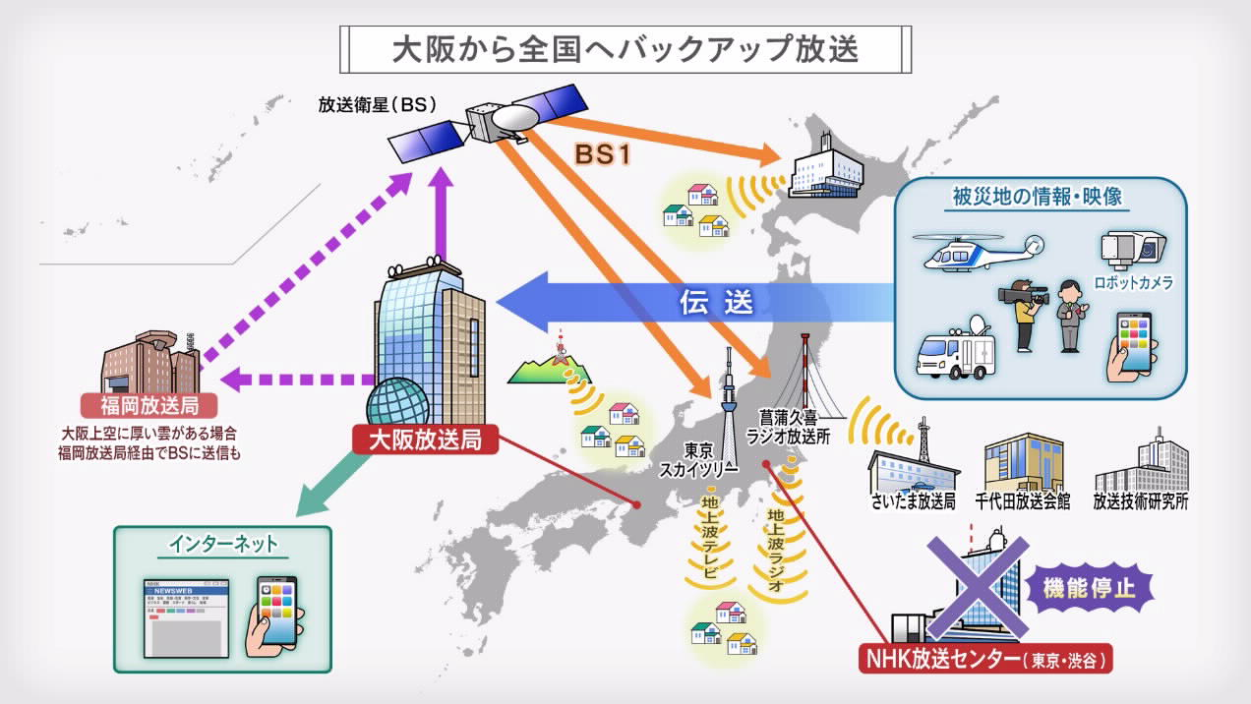
日本放送協会（NHK）
・大規模災害の発生時でも確実に放送・サービスを届け、視聴者・国民の安全・安心を支えるため、東京の放送センターの代替機
能として大阪放送局の設備や体制を強化
・東京の放送センターから放送が出せなくなった場合は、大阪放送局が東京に代わって全国への放送を維持
・緊急時の放送対応の強化のため平時より大阪放送局より全国番組を放送し、緊急事態に備えた訓練も継続して実施
ＮＨＫは災害時に必要な情報発信を継続することが求められており、東日本大震災以降、東京に次ぐ規模である大阪放送局を中心としてBCP体制の強化を進めている。令和３年４月には大阪放送局内に全国で唯一のBCP推進部を立ち上げ、さらに体制を強化している。
東京の放送センターから放送が提供できない場合、大阪放送局が放送衛星（BS）に電波を送信し、全国の放送局が受信してそれぞれの地域に地上波のテレビやラジオで放送する体制をとっている。本部のバックアップを担うことが大阪放送局の業務の一部となっている。
大阪発の全国放送番組を大幅に増やしており、こうした放送は、地域発の情報発信の充実だけでなく、緊急時の放送対応の強化にもつながっている。 また、緊急事態に備えた訓練も継続して実施している。
※ NHK大阪放送局へのヒアリングをもとに作成
（出典：NHK大阪放送局ホームページより）

